Slide 1
Informationen zum Kenntnisnachweis

Slide 2
Wichtige Hinweise zum Kenntnisnachweis
Der Kenntnisnachweis dauert 30 Minuten
Für ein Bestehen sind 50 % der Gesamtpunktzahl erforderlich
Geburtsdatum- und Ort sind für das Zertifikat erforderlich
Bitte immer die Versandadresse für des Zertifikat angeben
Wichtiger Hinweise zur Angabe der Mailadresse:
  Eine E-Mailadresse darf nicht von mehreren Personen in einer Prüfung verwendet werden! Nutzen Sie eine persönliche E-Mail-Adresse! Sonst kann die Prüfung nicht der Person zugeordnet werden und es kann kein Zertifikat ausgestellt werden!!!
  Keine Leerzeichen!
  Nur für Betreiberqualifikation: Alle die ein Anlagenschild Sicherheit haben möchten, kreuzen dies bitte an
Hilfsmittel: Keine
Keine Gruppenarbeit

Slide 3
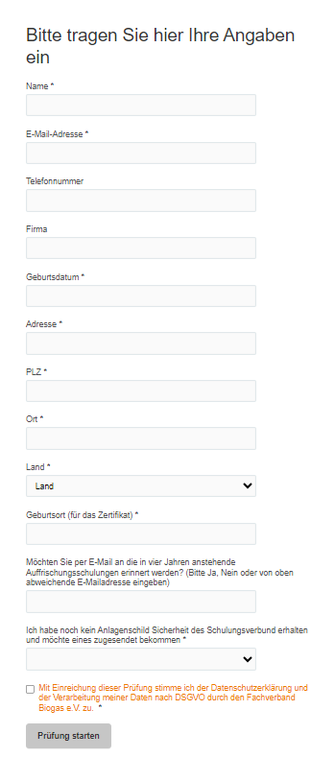
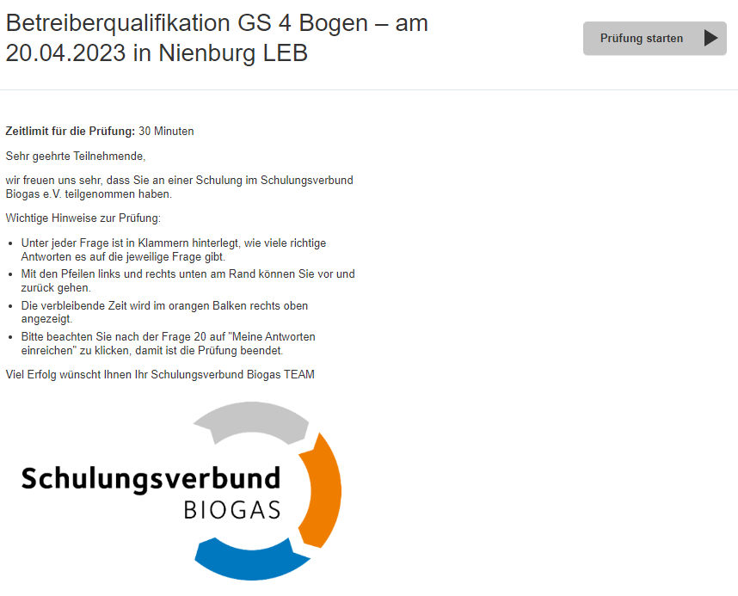
Kenntnisnachweis digital
Deckblatt 2: Teilnehmerdaten
Individuelle E-Mail-Adresse!
Ohne Leerzeichen am Anfang oder Ende!
Versandadresse Zertifikat!
Nur wenn Sie hier eine
Angabe machen, wird für diesen Zweck Ihre E-Mail-Adresse verwendet!
Deckblatt 1:

Slide 4
Informationen zum Kenntnisnachweis
Beispiel:
Biogasanlagen, die nach dem Bundes-Immissionsschutzgesetz genehmigt wurden…
(Bitte kreuzen Sie die richtige Antwort an)
…haben Bestandsschutz für immer
…müssen nur bei gravierenden Mängeln auf den aktuellen Stand der Technik nachgerüstet werden
…müssen dynamisch auf dem aktuellen Stand der Technik gehalten werden
…müssen ständig neu genehmigt werden
Punkte: 2
Es ist immer angegeben wie viele Antworten richtig sind! Nicht mehr oder weniger ankreuzen!
Es sind 20 Fragen! Bitte keine Fragen auslassen!
Bei dem digitalen Kenntnisnachweis erfahren Sie sofort, ob Sie bestanden haben und Sie können gleich sehen was richtig und falsch war. Alle Teilnehmenden des schriftlichen Kenntnisnachweises bleiben nach der Prüfung noch kurz vor Ort und gehen mit dem Schulungsleiter die Lösung durch.

Slide 5

QR-Code für den digitalen Kenntnisnachweis
Kamera am Handy anschalten, dann
Kamera auf QR-Code halten, dann
Fragt die Kamera an, ob auf die Website gewechselt werden soll ➔ auf die Anzeige tippen und es erscheint das erste Deckblatt
Oder bei Onlineprüfungen einfach dem Link im Chat folgen
Hier QR-Code einfügen:

Slide 6
QR-Code für den digitalen Feed Back Bogen
Hier QR-Code einfügen:

Slide 7
Besprechung Kenntnisnachweis
Besprechung der Ergebnisse des Kenntnisnachweises mit den Teilnehmenden, die diesen schriftlich durchgeführt haben.

Slide 8

Herzlichen Dank und eine gute Heimreise,
Ihr
Schulungsverbund Biogas TEAM!

